Slide 1
Název školy: Základní škola Městec Králové
Autor: Mgr. Hana Míčová
Název: VY_32_INOVACE_28_D7
Číslo projektu: CZ.1.07/1.4.00/21.2313
Téma: Pozdní gotika
Anotace: Výkladová prezentace.
Datum: 16. 4. 2013

Slide 2
Pozdní gotika
Výkladová prezentace k tématu Jagellonci

Slide 3
Rozvoj stavitelství za vlády Jagellonců
Za vlády Jagellonců došlo v Čechách k uklidnění poměrů, a k hospodářskému růstu, což se mimo jiné projevilo rozvojem výstavby.
Byla obnovena těžba zlata a stříbra v Kutné Hoře a těžba zlata a stříbra ve Slovenském rudohoří. Byla zahájena těžba stříbra na panství Šliků v Jáchymově.
Vladislav Jagellonský tak získal prostředky pro obnovu Pražského hradu a dalších královských hradů. Po jeho vzoru modernizovala svá sídla i šlechta.

Slide 4
Pozdní gotika: přelom 15. - 16. století
Je označována také jako jagellonská gotika nebo vladislavská gotika.
Stavěly se paláce, chrámy, opevnění, radnice, měšťanské domy, přestavovaly se hrady.

Slide 5
Stavitelé Jagellonské gotiky:
Matěj Rejsek z Prostějova
postavil Prašnou bránu, začal stavět chrám svaté Barbory v Kutné Hoře
Benedikt Ried (Rejt)
-přišel do Čech na pozvání Vladislava Jagellonského - provedl přestavbu Pražského hradu – Vladislavský sál a Ludvíkovo křídlo
- pokračoval stavbu chrámu svaté Barbory v Kutné Hoře
- přestavba hradů Švihov, Blatná

Slide 6
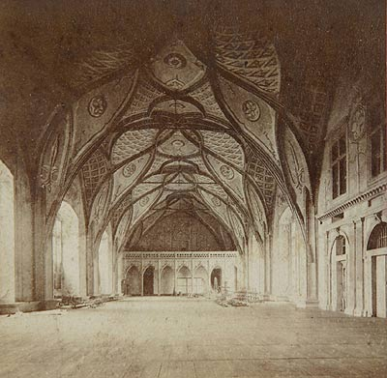
Historická podoba Vladislavského sálu

Slide 7
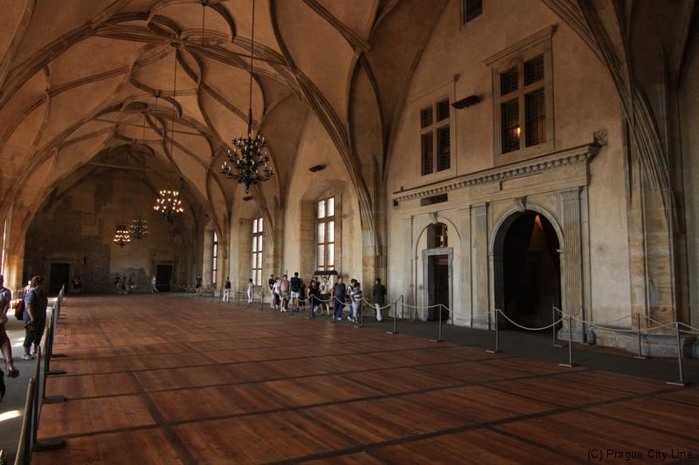
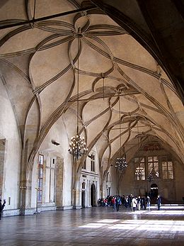
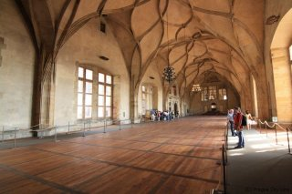
Vladislavský sál
Pražského hradu
Vladislavský sál

Slide 8
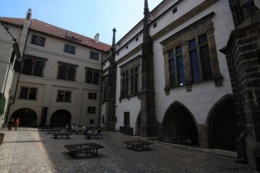
Starý královský palác

Slide 9
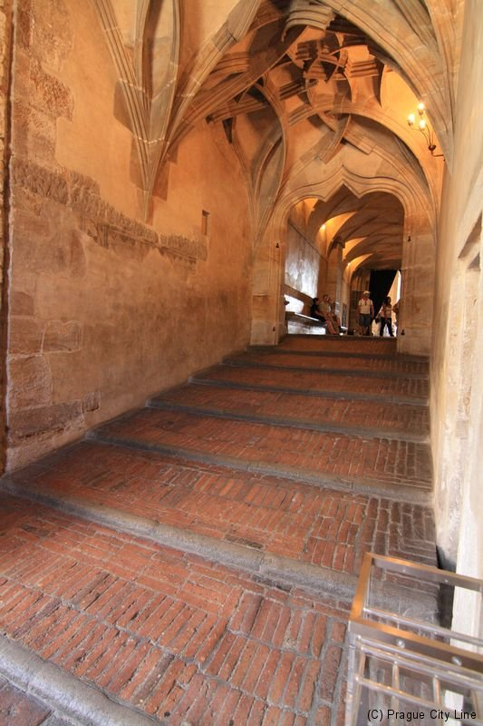
Jezdecké schody
ve starém královském paláci

Slide 10
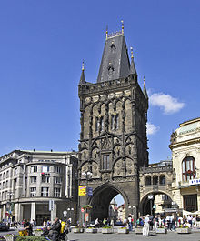
Prašná brána
v Praze

Slide 11
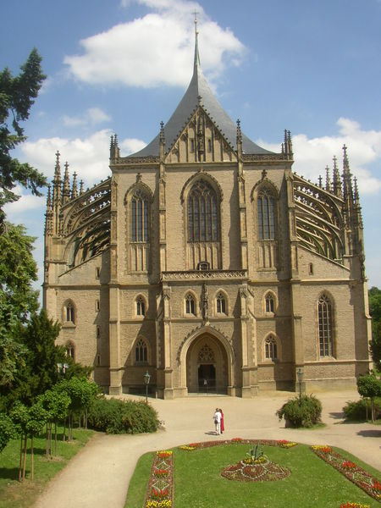
Chrám
svaté Barbory
v Kutné Hoře
Průčelí chrámu a opěrný systém,
dílo architekta Benedikta Rieda

Slide 12
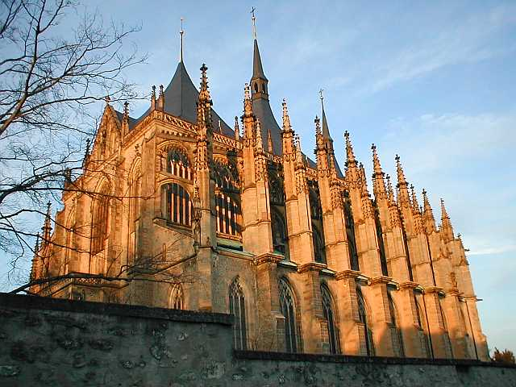
Chrám svaté Barbory

Slide 13
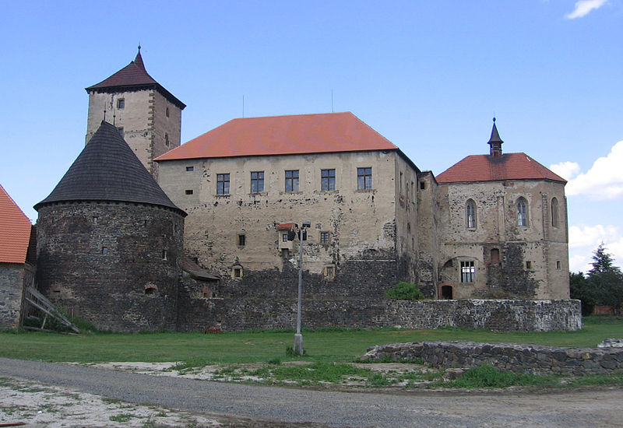
Hrad Švihov
Hrad nechal vystavět Púta Švihovský z Rýzmberka
v letech 1480 - 1489, jeho synové k dokončení stavby
přizvali Benedikta Rieda.

Slide 14
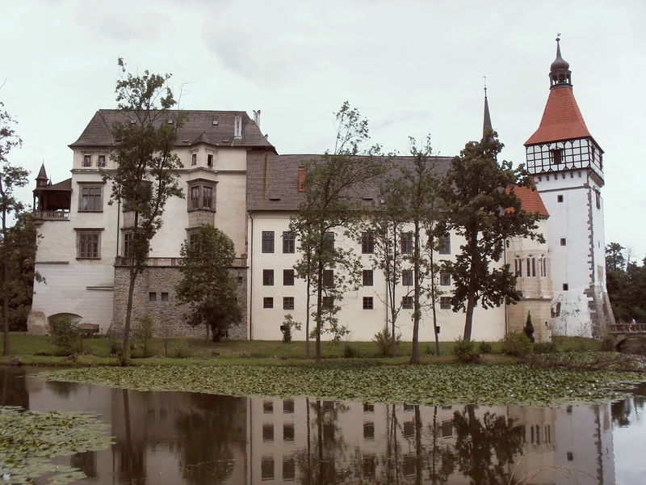
Blatná:
Na konci 15. století pracoval na přestavbě hradu Blatná Benedikt Ried ve službách pana Zděňka Lva z Rožmitálu.

Slide 15
Citováno v licenci Wikimedia Commons 16. 4. 2013
Snímek 5: Vladislavský sál http://upload.wikimedia.org/wikipedia/commons/5/57/FFridrich%2C_Praha%2C_Vladislavsky_sal.jpg
Snímek 6: Vladislavský sál http://upload.wikimedia.org/wikipedia/commons/thumb/b/ba/Prag_Vladislav-Saal.jpg/260px-Prag_Vladislav-Saal.jpg http://www.praguecityline.cz/wp-content/gallery/cache/1235__320x240_pha1-prazsky-hrad4039.jpg http://www.praguecityline.cz/wp-content/gallery/prazsky-hrad-stary-kralovsky-palac/pha1-prazsky-hrad4053.jpg
Snímek 8: Jezdecké schody http://www.praguecityline.cz/wp-content/gallery/prazsky-hrad-stary-kralovsky-palac/thumbs/thumbs_pha1-prazsky-hrad4085.jpg
Snímek 10: Chrám sv. Barbory http://www.kutna-hora.wz.cz/chram-svate-barbory.jpg
Snímek 11: Chrám sv. Barbory http://www.kutna-hora.wz.cz/barbora-1.jpg
Snímek 12: Hrad Švihov http://upload.wikimedia.org/wikipedia/commons/thumb/3/39/Svihov_od_jihu.jpg/800px-Svihov_od_jihu.jpg
Snímek 13: Blatná http://upload.wikimedia.org/wikipedia/commons/thumb/6/62/Z%C3%A1mek_Blatn%C3%A1_%282010%29.JPG/800px-Z%C3%A1mek_Blatn%C3%A1_%282010%29.JPG

